Slide 1










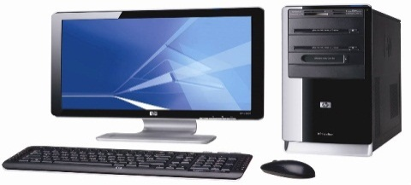



CHÀO MỪNG CÁC EM ĐẾN VỚI BÀI GIẢNG TRỰC TUYẾN!
TIN HỌC - LỚP 5

Slide 2






Chủ đề 1: KHÁM PHÁ MÁY TÍNH
Chủ đề 2: SOẠN THẢO VĂN BẢN
Chủ đề 3: THIẾT KẾ BÀI TRÌNH CHIẾU
Chủ đề 4: THẾ GIỚI LOGO CỦA EM
Chủ đề 5: EM HỌC NHẠC

Slide 3
Thứ ba ngày 07 tháng 9 năm 2021
Tin học
Chủ đề 1: KHÁM PHÁ MÁY TÍNH
BÀI 1: KHÁM PHÁ COMPUTER

Slide 4

Làm quen với cửa sổ chương trình quản lí tệp và thư mục.
Thực hiện được các thao tác điều khiển cửa sổ và cách hiển thị các biểu tượng trong mỗi ngăn của cửa sổ.
Thực hiện được các thao tác như: tạo, mở, sao chép, xóa đối với thư mục/tệp trong chương trình quản lí tệp và thư mục.

Slide 5

A. HOẠT ĐỘNG CƠ BẢN
1. Những gì em đã biết
a. Điền từ, cụm từ thích hợp vào chỗ chấm (…).
Mỗi bài vẽ, soạn thảo văn bản, trình chiếu được lưu trên máy tính gọi là…………………
Thư mục là nơi chứa ……………………………………......
Để nhìn thấy được bên trong máy tính, em………………………… vào biểu tượng trên màn hình để mở cửa sổ Computer.
tệp (tệp tin)
các thư mục con và tệp (tệp tin)
nháy đúp chuột

Slide 6
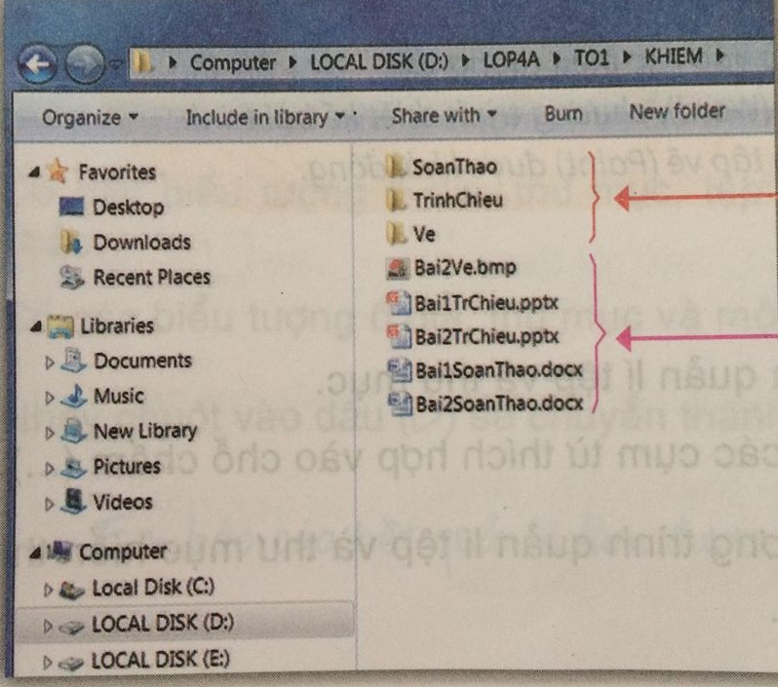
b. Quan sát hình, điền từ/cụm từ thích hợp vào chỗ chấm (...) rồi trả lời các câu hỏi.
Các……………
thư mục
Các……………
tệp

Slide 7
Các……………
thư mục
Các……………
tệp
- Thư mục nào đang mở?
Thư mục KHIÊM đang mở
............................................................................................
- Trong thư mục đang mở em thấy những gì?
+ Thư mục con: Soanthao, Trinhchieu, Ve.
............................................................................................
+ Tệp: Bai2Ve.bmp, Bai1Trchieu.pptx, Bai2Trchieu.pptx, Bai1SoanThao.docx, Bai2SoanThao.docx.
.......................................................................................................................................................................................

Slide 8
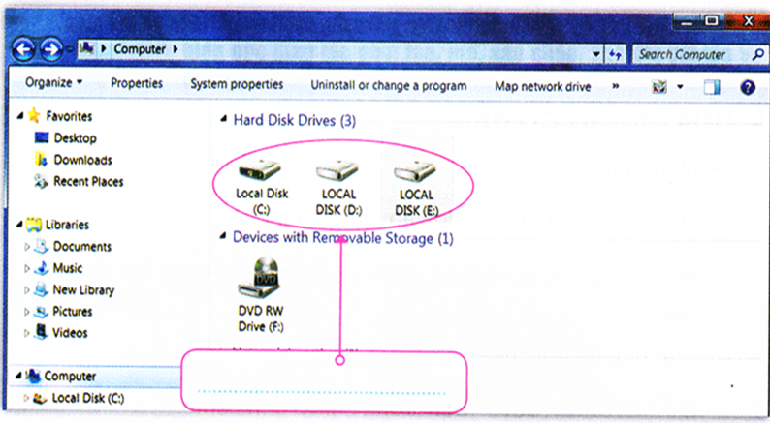
c. Điền cụm từ thích hợp vào chỗ chấm (...).
- Khi cửa sổ máy tính đang mở, em thấy những gì?
Các ổ đĩa

Slide 9
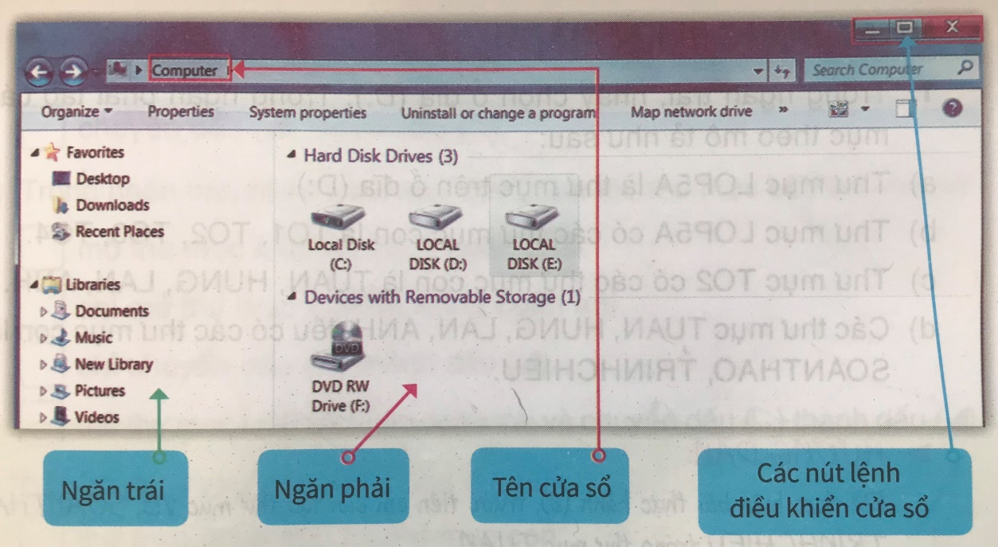
2. Khám phá Computer
a. Khởi động chương trình quản lí tệp và thư mục
cửa sổ Computer
Sau khi khởi động, chương trình quản lý tệp và thư mục hiển thị trong ………………….....
tên cửa sổ
Ở góc trên bên trái cửa sổ có………………, góc trên bên phải cửa sổ có các ……………............... cửa sổ.
nút lệnh điều khiển
2
trái
ngăn phải
Cửa sổ Computer có … ngăn, là ngăn …… và ……………Trong mỗi ngăn có các biểu tượng.

Slide 10
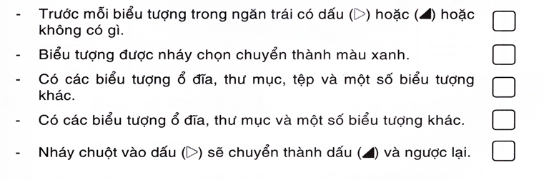
b. Nháy dấu () trước tên ổ đĩa (D:) trong ngăn trái và quan sát sự thay đổi. Đánh dấu X vào  đặt cuối câu đúng.

Slide 11
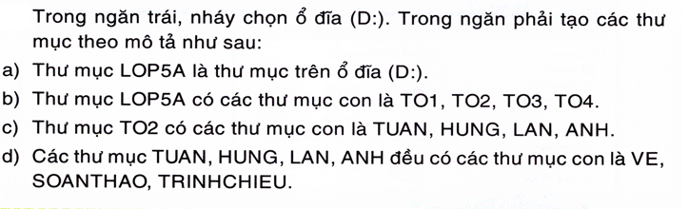
B. HOẠT ĐỘNG THỰC HÀNH
1.

Slide 12
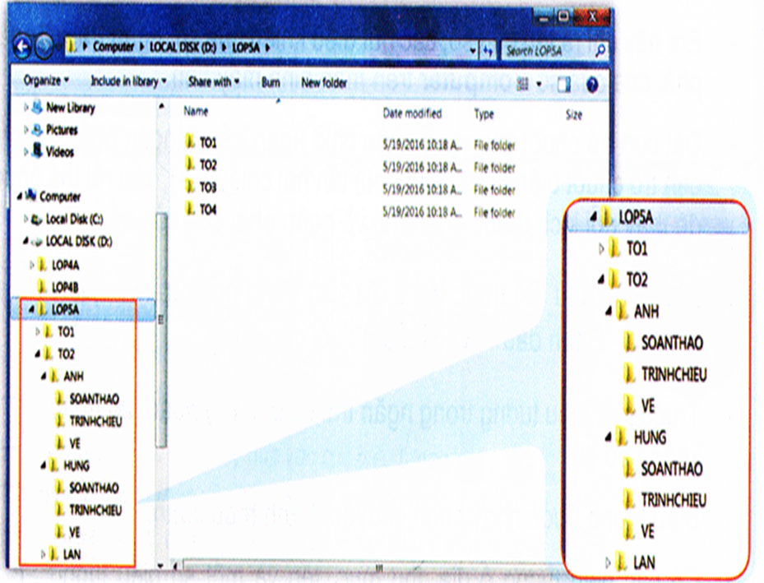
2. Điều khiển sao cho ngăn trái của cửa sổ giống hình sau:

Slide 13

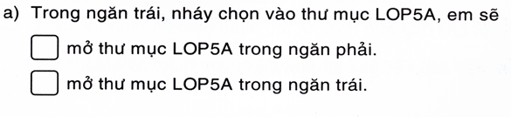

3. Đánh dấu x vào trước câu trả lời đúng.

Slide 14


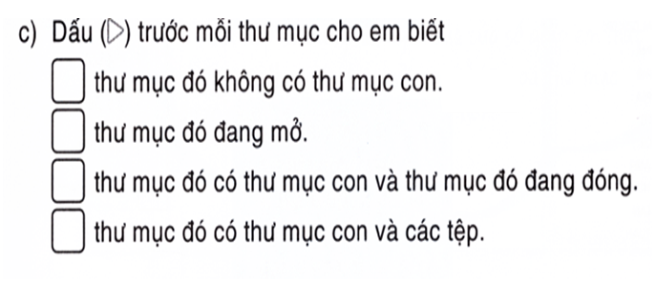
b. Trong ngăn trái, nháy chọn vào dấu trước thư mục LOP5A, em sẽ:
Mở thư mục LOP5A trong ngăn phải.
Chỉ mở thư mục LOP5A trong ngăn trái.
Chỉ chuyển dấu thành dấu
Mở thư mục LOP5A trong ngăn trái và chuyển dấu thành dấu

Slide 15
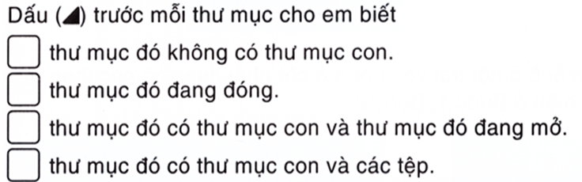
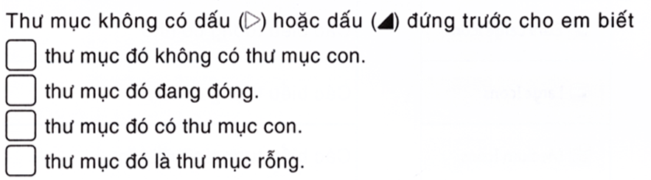
d.
e.

Slide 16
EM CẦN NHỚ
 Cửa sổ chương trình quản lí tệp và thư mục có 2 ngăn: ngăn trái và ngăn phải
 Ngoài cách mở thư mục trong ngăn phải đã học, bây giờ em biết thêm cách mở thư mục từ ngăn trái trong cửa sổ Computer.
 Ngăn trái cửa sổ giúp em quản lí các thư mục được thuận tiện, dể dàng.
 Phối hợp sử dụng hai ngăn cửa sổ giúp em thực hiện các thao tác tạo, mở, sao chéo, xóa thư mục được nhanh chóng và thuận tiện.

